Slide 1
FirebASE란 ?

Slide 2
목차
1. FIREBASE 개념
2.FIREBASE 사용법

Slide 3
FIREBASE 기능
Firebase는 개발자들이 안정적이고 확장 가능한 모바일 및 웹 애플리케이션을 구축하기 위해 사용되는 백엔드 개발 플랫폼입니다. 구글이 제공하는 Firebase는 클라우드 기반의 서비스 모음으로, 앱 개발에 필요한 다양한 기능과 도구를 제공합니다.

Slide 4
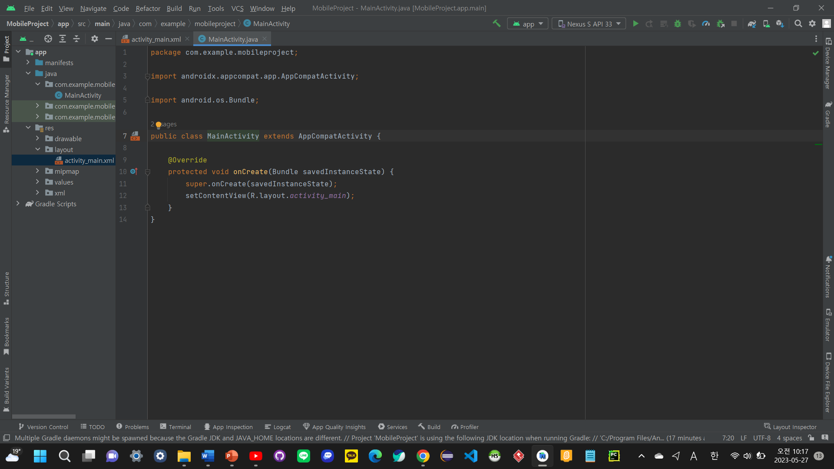
FIREBASE 사용법
패키지 이름을 입력하라고 합니다. 왼쪽 사진에서는 저의 페키지 이름은 아래 있는 코드라서
com.example.mobileproject 으로 하겠습니다.

Slide 5
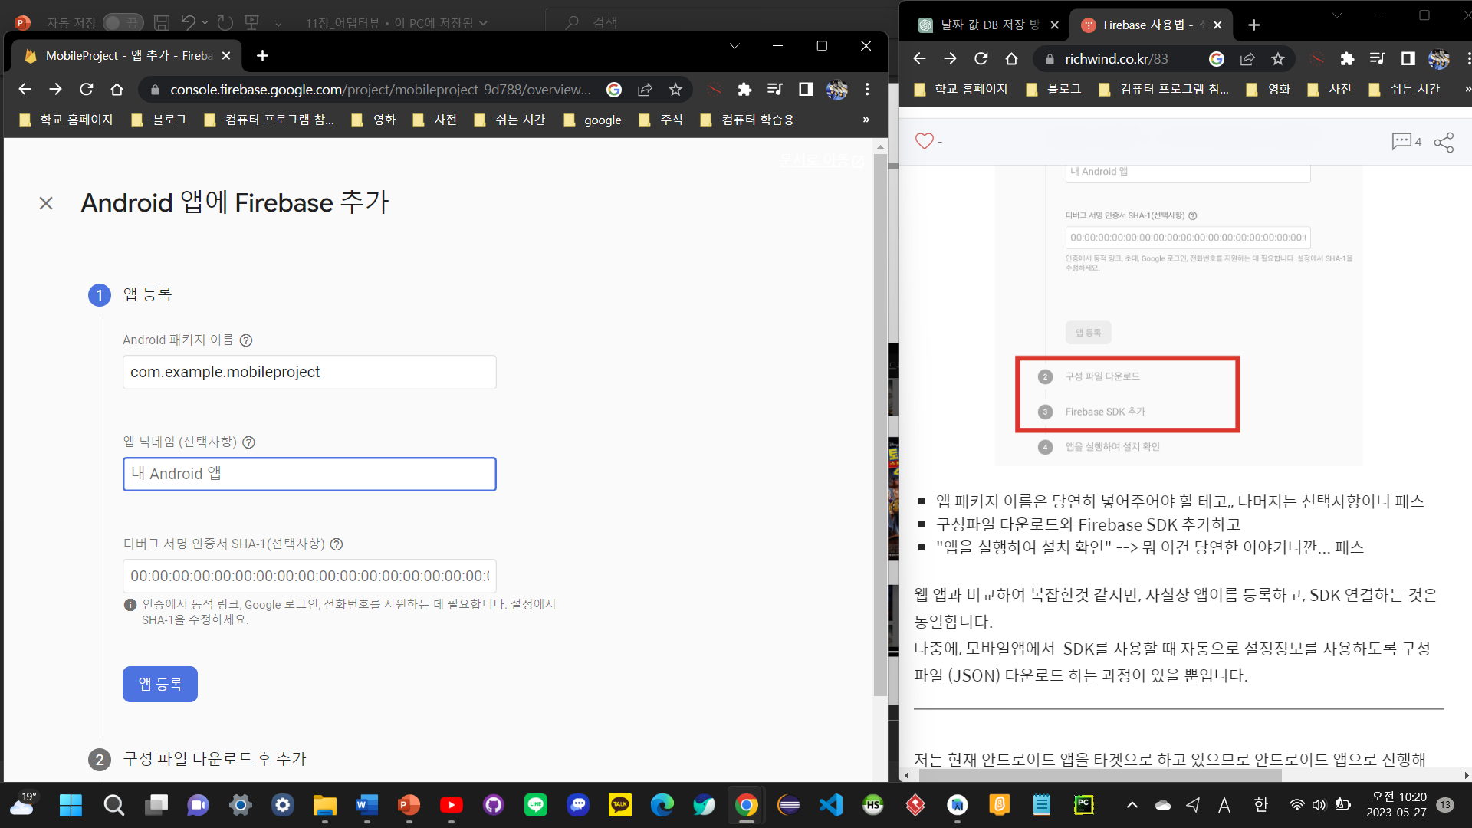
FIREBASE 사용법
앱 닉네임과 디버그 서명 인증서는 일단 선택사항이라서 패스 합니다.

Slide 6
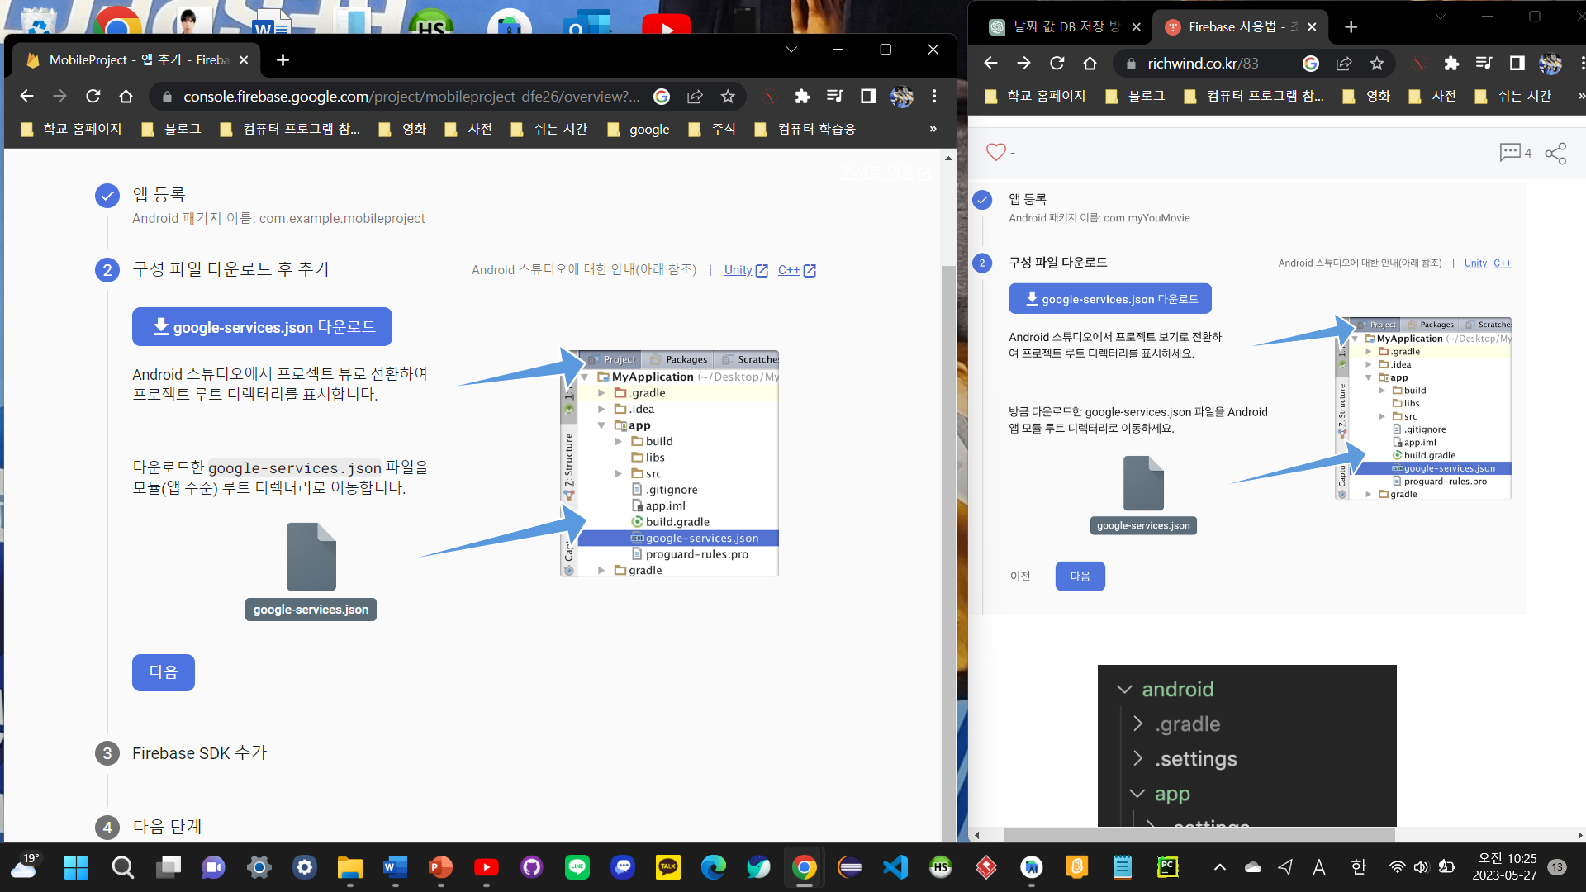

Slide 7
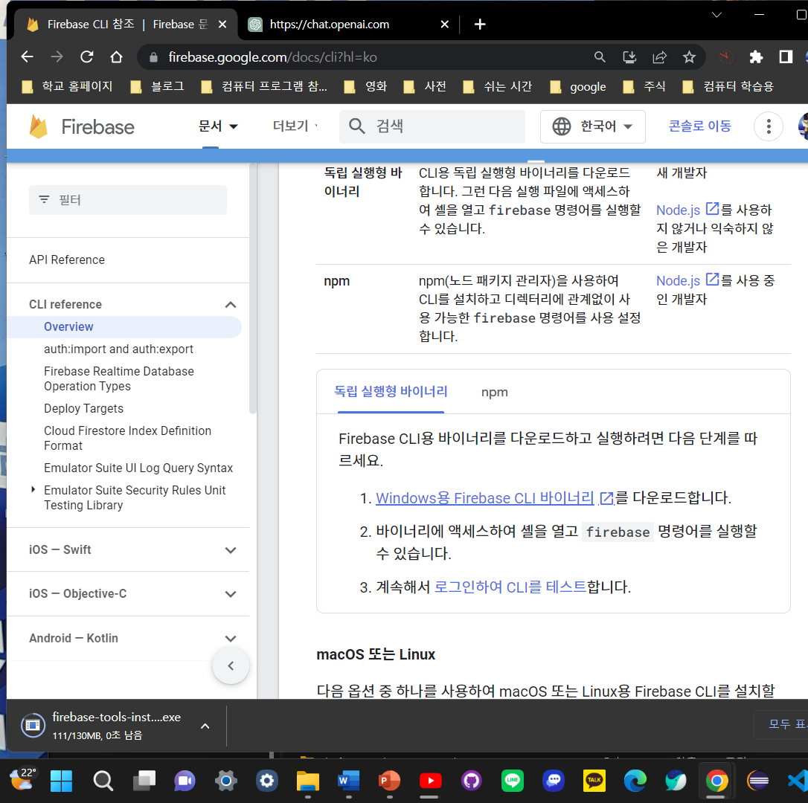

Slide 8
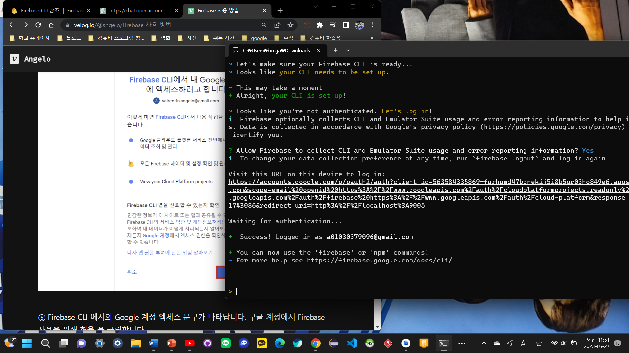

Slide 9
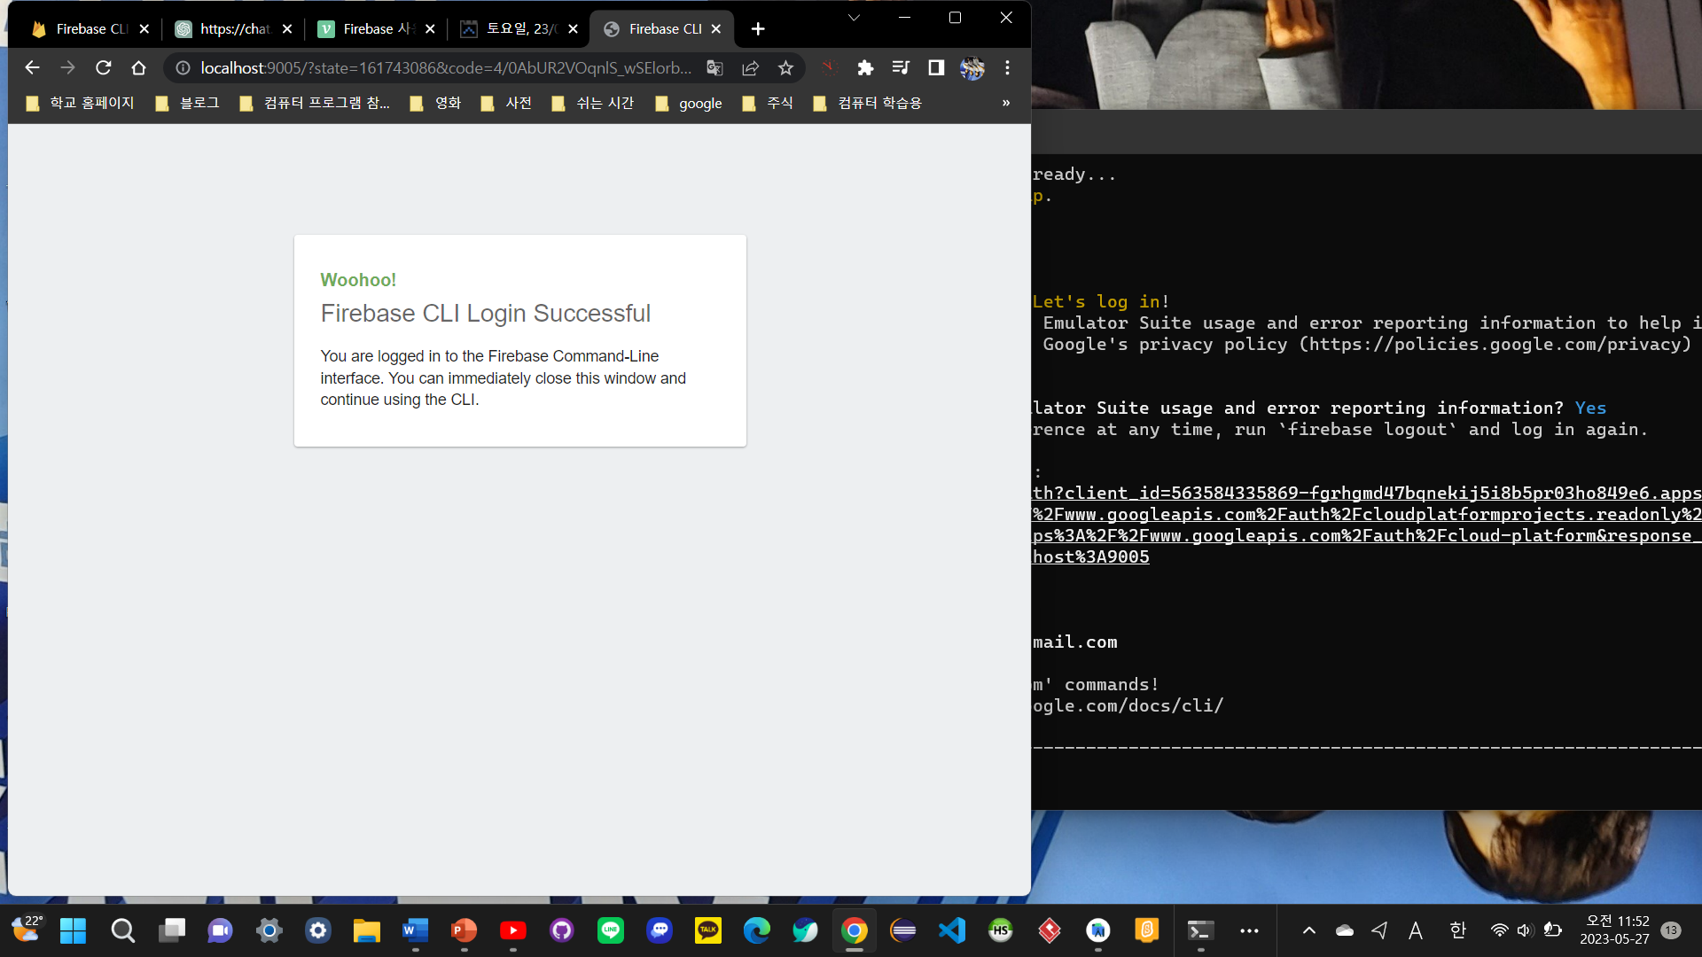

Slide 10
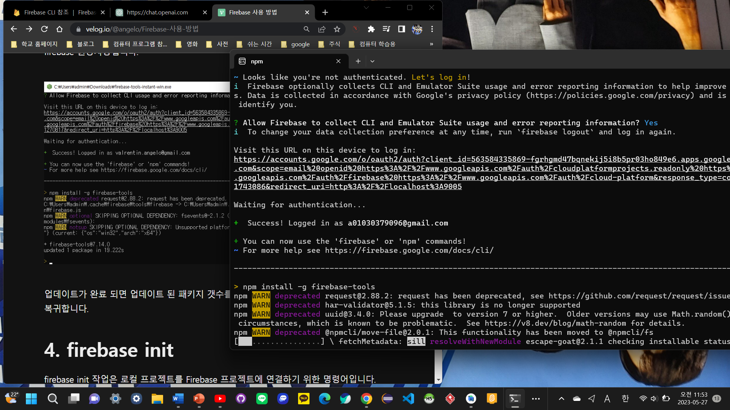

Slide 11
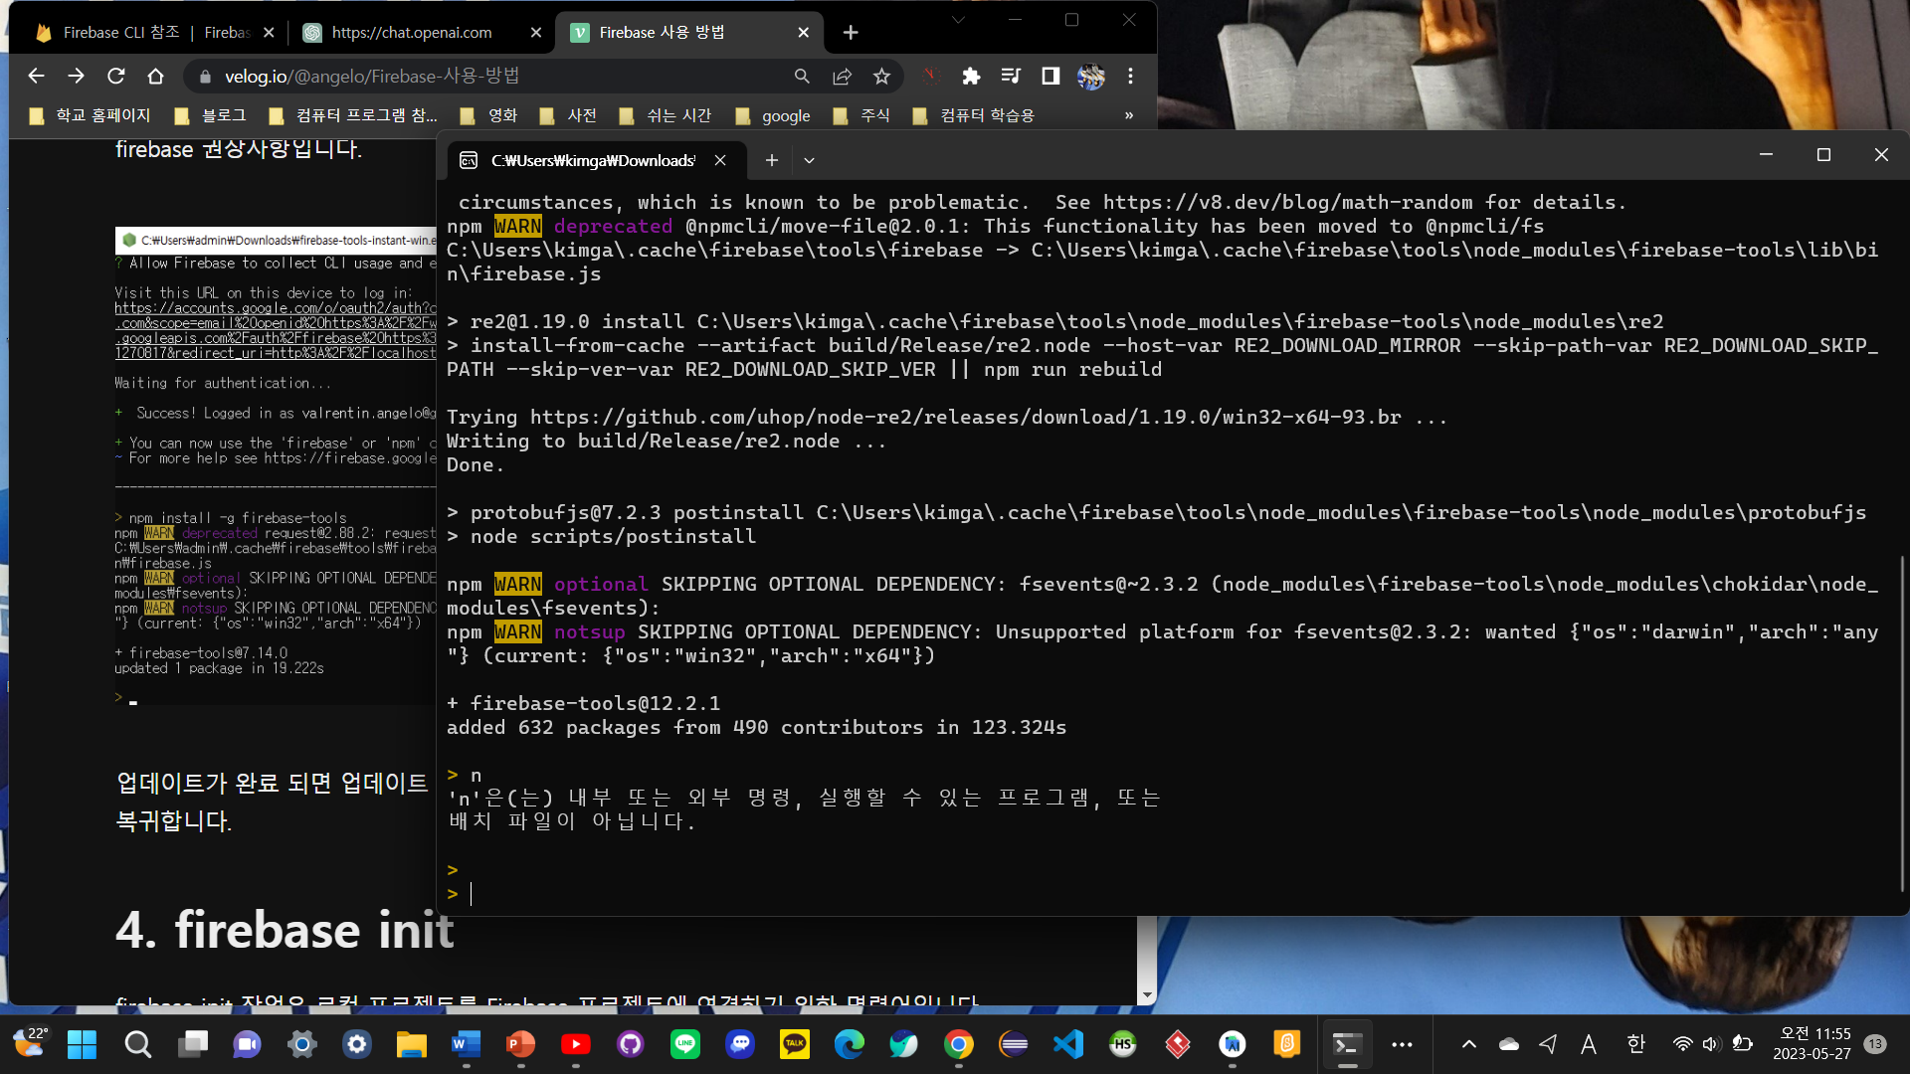

Slide 12
